Slide 1
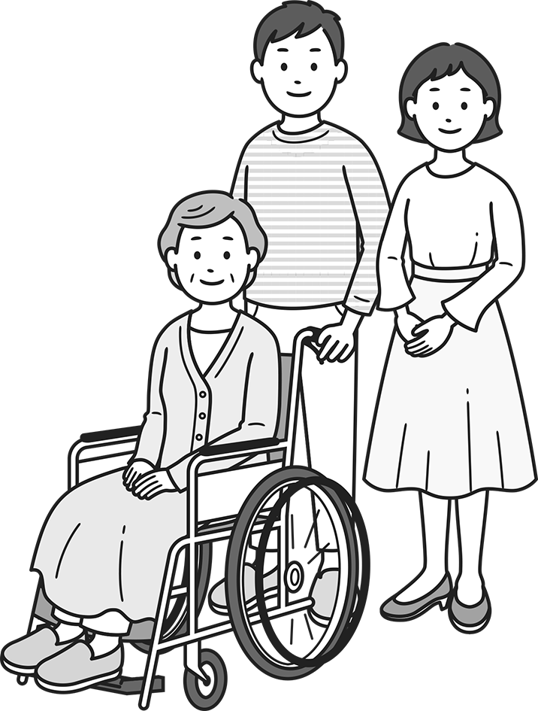
介護休業及び両立支援制度等取得・利用促進方針周知例
我が社は仕事と介護を両立する社員を
積極的にサポートします！
社長からのメッセージ
□□□□□□□□□□□□□□□□□□□□□□□□□□□□□□□□□□□□□□□□□□□□□□□□□□□□□□□□□□□□□□□□□□□□□□□□□□□□□□□□□□□□□□□□□□□□□□□□□□□□□□□□□□□□□□□□□□□□□□□□□□□□□□□□□□□□□□□□□□□□□□□□□□□□□□□□□□
社長の
顔写真
～我が社の目標～
介護を理由として退職する社員を生じさせない。
介護休業や介護休暇等の両立支援制度を積極的に
活用してください！
そのためにも、
●全労働者に対し年に１回以上仕事と介護の両立に関する研修を実施します！
●仕事と介護の両立に関する相談窓口を設置します！
●介護に直面した旨の申出をした方に対し、個別に制度を周知するとともに介護休業や介護両立支援制度等の取得・利用の意向を確認します！
●介護に直面する前の早い段階（40歳等）の方に対し、介護休業や介護両立支援制度等に関して情報提供を行います！
仕事と介護の両立支援制度概要
要介護状態
（制度利用可能な状態）
介護終了
（要介護状態の解消等）
介護休業①
介護休業②
介護休業③
３回まで分割可能
所定労働時間の短縮等の措置（注）
３年の間に２回まで
介護休暇
所定外労働の制限
時間外労働の制限
深夜業の制限
介護休業等に関する相談窓口、制度利用の申込先 | ○○部△△課 □□□□（内線○○、メールアドレス△△）
（注）事業主は、介護のための所定労働時間の短縮等の措置として、（１）短時間勤務の制度、（２）フレックスタイム制、（３）始業・終業時刻の繰上げ・繰下げ、（４）労働者が利用する介護サービスの費用の助成その他これに準ずる制度のいずれかを講ずる必要があります。選択して講じた措置について記載してください。

